Slide 1
EUROPA.-LA VUELTA AL MUNDO EN 885 JARDINES.- INGLESES.-Walled Gardens Cannington.-The Weir Gardens..-Thorp Perrow Arboretum.-Thorton Hall .-
Selección de textos y fotografías por
JOSE ELIAS BONELLS

Slide 2
The Walled Gardens Cannington.
Propiedad del Bridgwater Colegio
Situado en el pueblo de Cannington, Somerset, Cannington Walled Gardens dentro de los terrenos de un convento medieval y muchos de sus bellos edificios, incluyendo las paredes del jardín, que permanecen.
Después de una amplia renovación , los jardines fueron abiertos oficialmente por Su Alteza Real el Conde de Wessex, el príncipe Eduardo en 2009 y también se han acreditado como 'calidad asegurada atracción de visitantes "por Visit England.

Slide 3
Los jardines son también un Royal Horticultural Society (RHS) de jardín recomendado.
Los jardines cuentan con elementos clásicos y contemporáneos tales como; la frontera herbácea "caliente"; el jardín azul; un paseo subtropical; y un invernadero de helechos estilo victoriano, entre otros.
También hay un invernadero botánico donde las plantas áridas, subtropicales y tropicales se pueden ver y dos jardines más pequeños dentro de las paredes (El Australasian Bishop Garden ) ambas son áreas de verdadera tranquilidad.
Los jardines amurallados se encuentran dentro de los terrenos de un medieval Priory y muchos de sus bellos edificios, incluyendo las paredes de los jardines, permanecen.

Slide 4
. En los últimos años, los jardines amurallados han sufrido un dramático período de reconstrucción. Las áreas ya abiertas al público representan la primera fase del desarrollo.
Otras áreas en las que el trabajo aún no se ha llevado a cabo, verán la construcción de la plantación de un Formal Rose Garden.
Aparte una casa isabelina , con edificios modernos, en los terrenos de un priorato benedictino (1138AD).
El jardín es utilizado por un colegio y tiene varios recintos delimitados por paredes de piedra arenisca con colecciones de plantas.

Slide 5
Además de garantizar la continuación de un jardín en este sitio histórico, los jardines proporcionan un entorno de aprendizaje dinámico para los estudiantes, así como una zona de belleza real y de interés para los visitantes.
Tenemos plena confianza en que van a seguir evolucionando y proporcionarán a ser un lugar que los visitantes con ganas de volver a una y otra vez.
El Jardín Australasia; Frontera herbácea; Jardín Azul; Sub Walk Tropical; Colección Wisteria; Las zonas áridas y tropicales; Invernadero Botánico; Zona de clima mediterráneo; Fernery estilo victoriano son zonas del jardín.

Slide 6
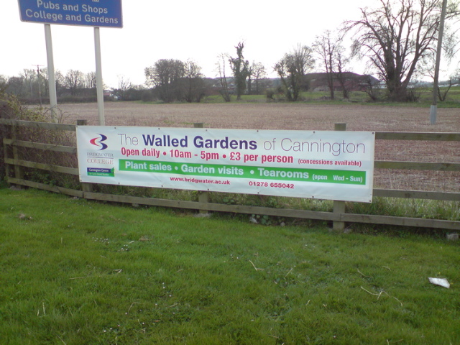
Notes:
The Walled Gardens Cannington.

Slide 7
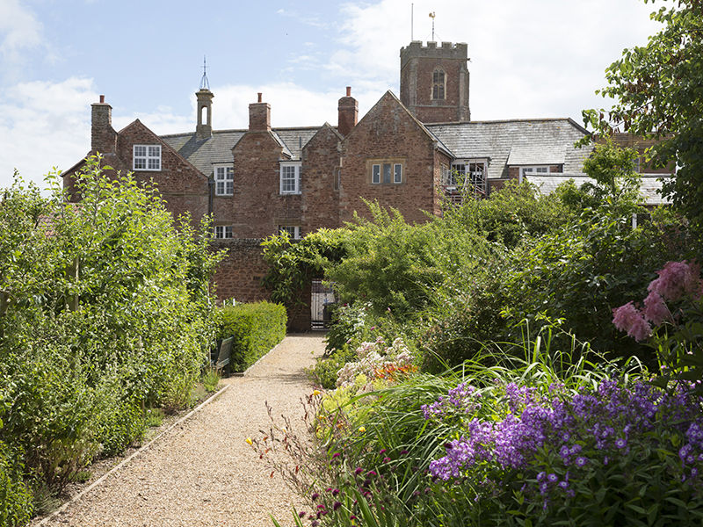
Notes:
The Walled Gardens Cannington.

Slide 8
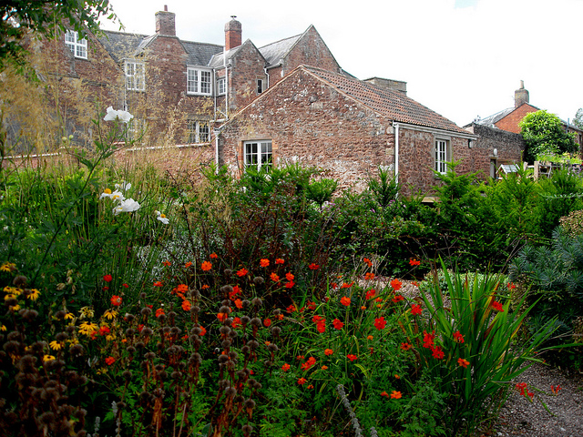
Notes:
The Walled Gardens Cannington.

Slide 9
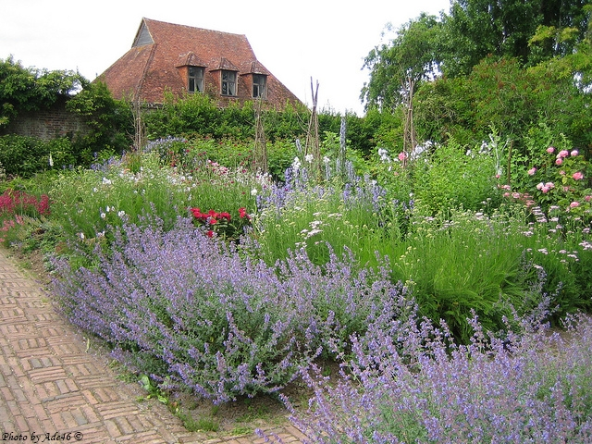
Notes:
The Walled Gardens Cannington.

Slide 10
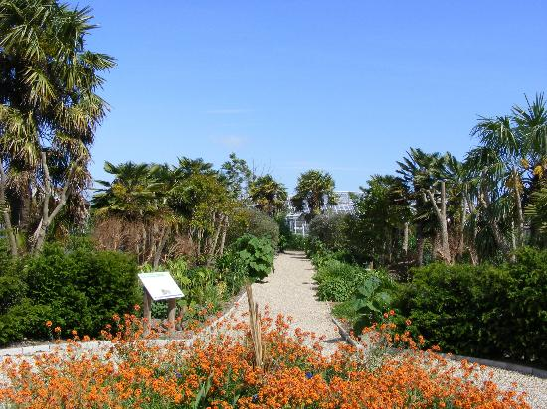
Notes:
The Walled Gardens Cannington.

Slide 11
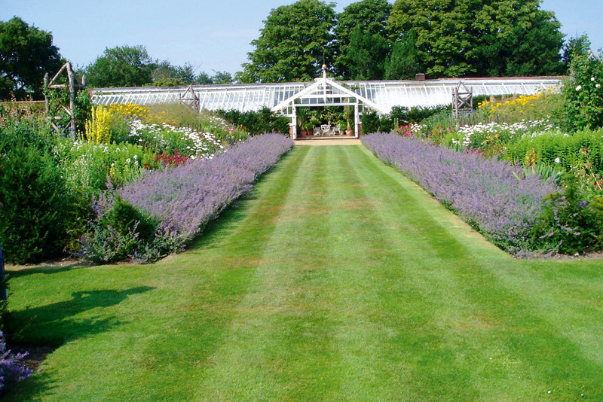
Notes:
The Walled Gardens Cannington.

Slide 12
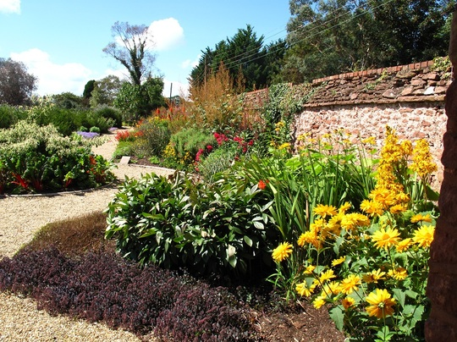
Notes:
The Walled Gardens Cannington.

Slide 13
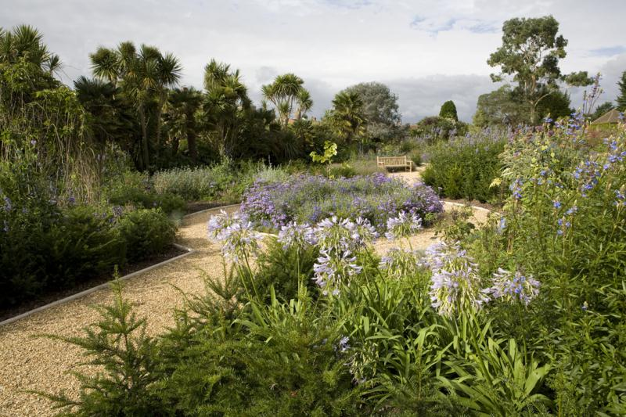
Notes:
The Walled Gardens Cannington.

Slide 14
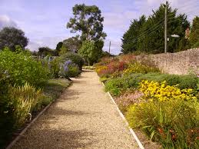
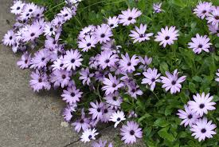
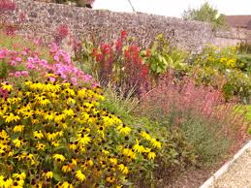
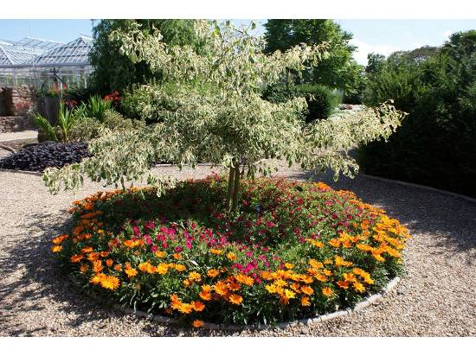
Notes:
The Walled Gardens Cannington.

Slide 15
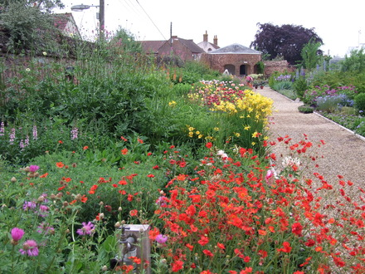
Notes:
The Walled Gardens Cannington.-Meconopsis

Slide 16
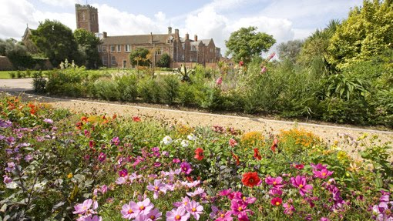
Notes:
The Walled Gardens Cannington.

Slide 17
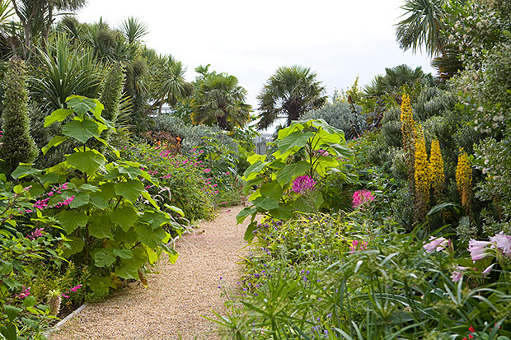
Notes:
The Walled Gardens Cannington.

Slide 18
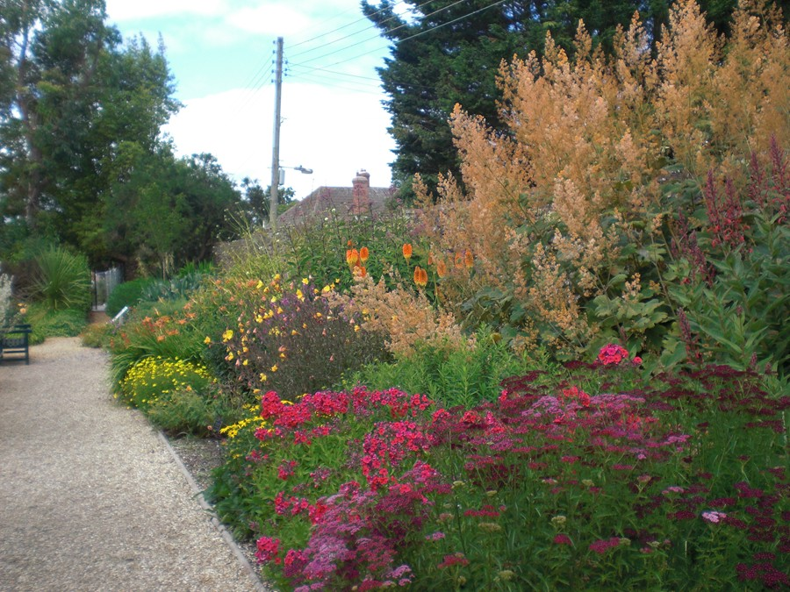
Notes:
The Walled Gardens Cannington.

Slide 19
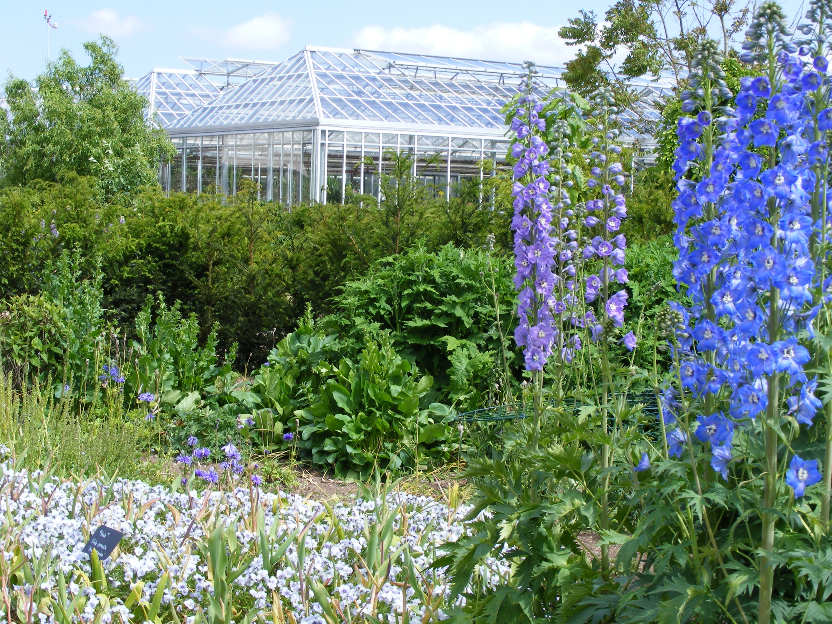
Notes:
The Walled Gardens Cannington.

Slide 20
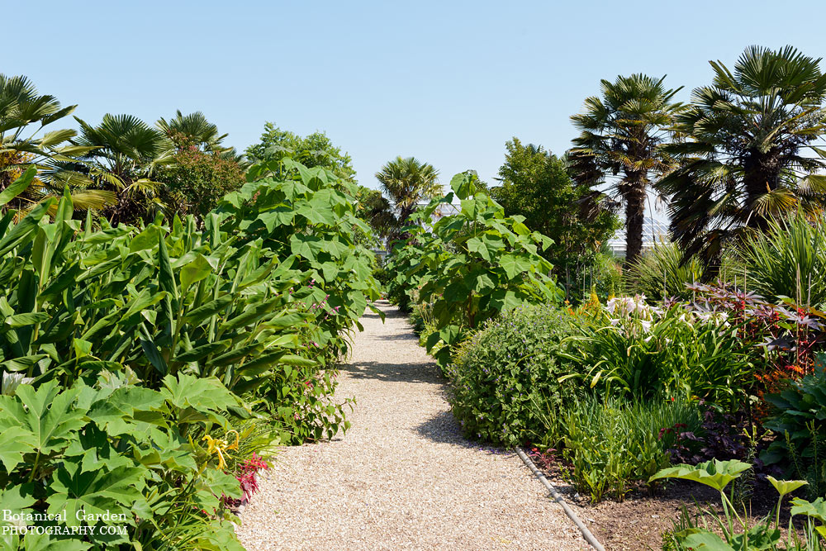
Notes:
The Walled Gardens Cannington.

Slide 21
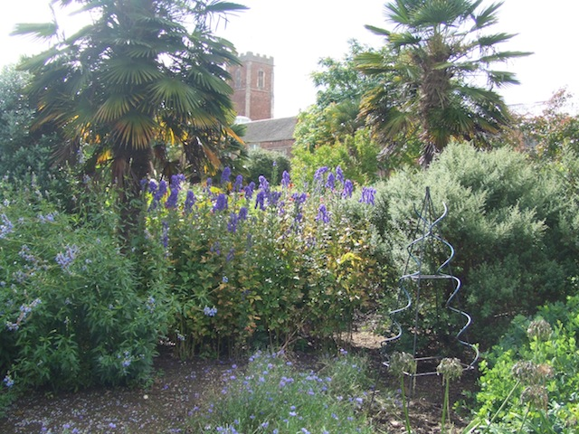
Notes:
The Walled Gardens Cannington.

Slide 22
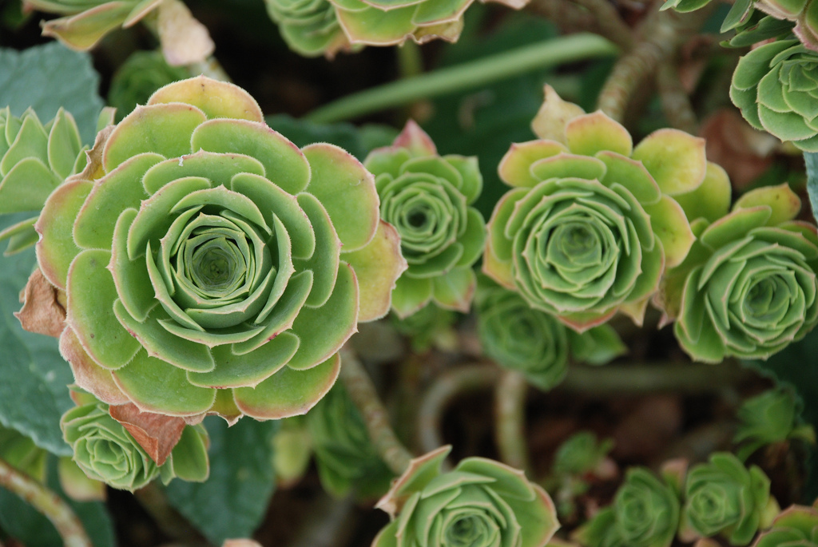
Notes:
The Walled Gardens Cannington..-Aeonium

Slide 23
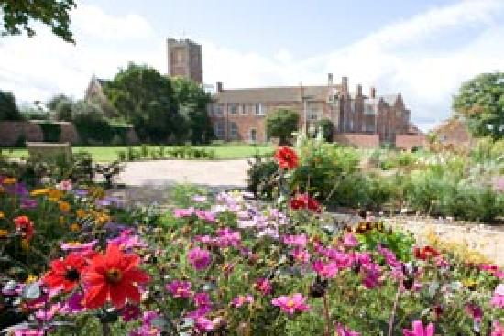
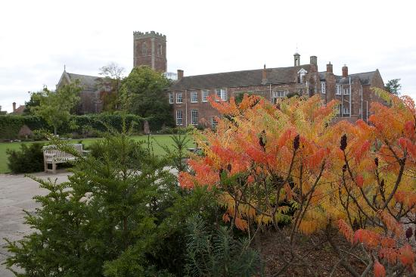
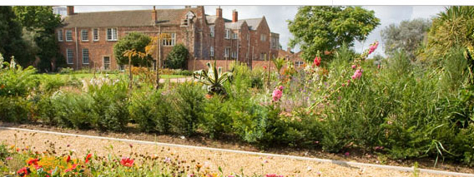
Notes:
The Walled Gardens Cannington.

Slide 24
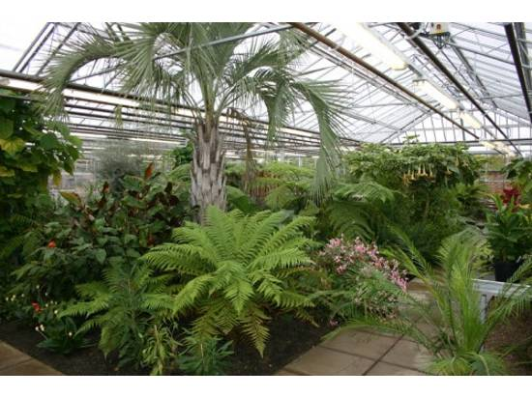
Notes:
The Walled Gardens Cannington.

Slide 25
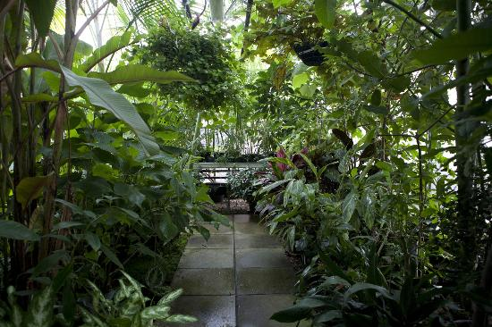
Notes:
The Walled Gardens Cannington.

Slide 26
The Weir Gardens.
El Weir Gardens es una propiedad de la National Trust cerca Swainshill , Herefordshire , tumbado junto al río Wye a (8,0 km) al oeste de Hereford en la carretera A438.
El jardín cubre (4 hectáreas), y fue obra de su propietario anterior, Roger Parr, y su jardinero jefe William Boulter.
La casa contigua se utiliza como un hogar de ancianos y no está abierta al público.

Slide 27
El aspecto orientado al sur del jardín permite una amplia variedad de plantaciones, y esto, combinado con la orilla del río, atraer una notable variedad de vida silvestre.
Aves notables incluyen las currucas , cisnes , el Martín pescador , goosanders y en verano, martins de arena , mientras que cerceta menudo pasan el invierno aquí.
También hay un gran número de insectos, incluyendo la rara libélula cola club , Demoiselle congregado caballitos del diablo y libélulas blancas , además de una variedad de mariposas, sírfidos y grillos.

Slide 28
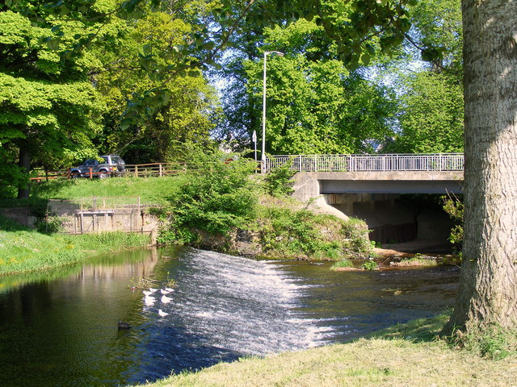
Notes:
The Weir Gardens

Slide 29
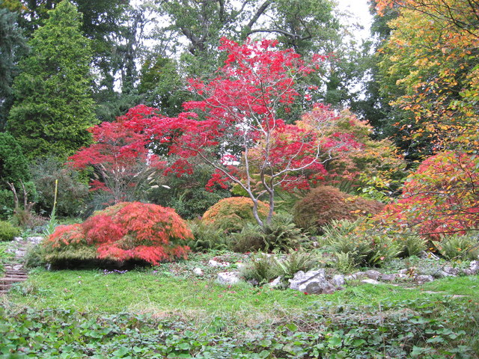
Notes:
The Weir Gardens

Slide 30
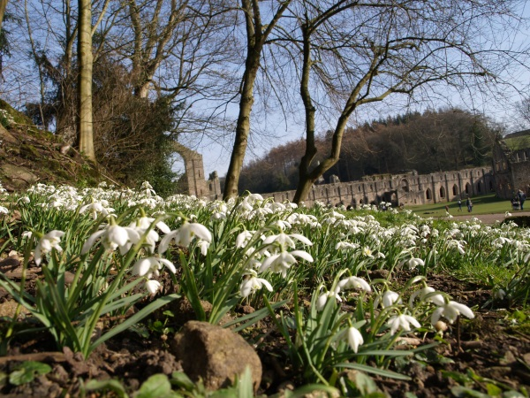
Notes:
The Weir Gardens

Slide 31
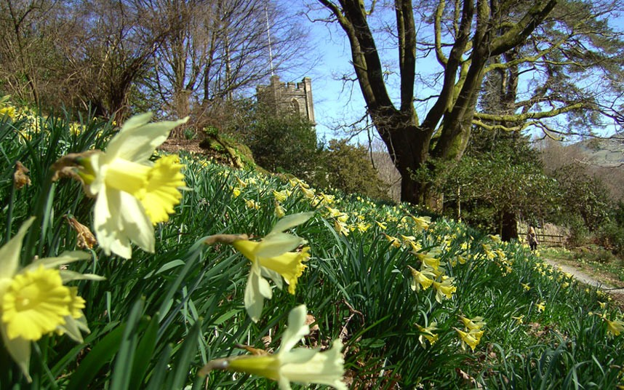
Notes:
The Weir Gardens

Slide 32
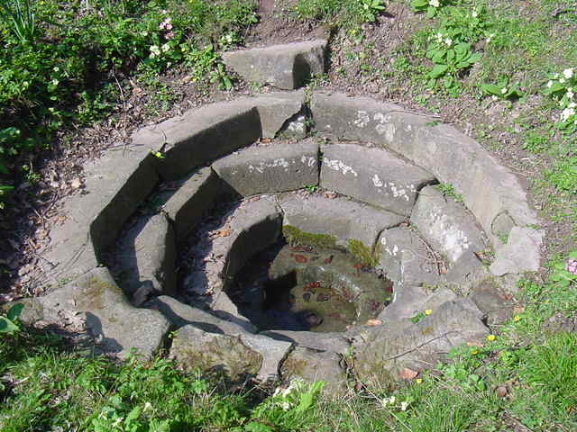
Notes:
The Weir Gardens

Slide 33
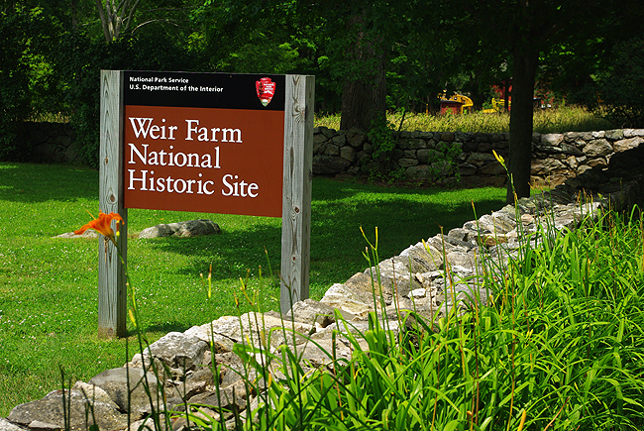
Notes:
The Weir Gardens

Slide 34
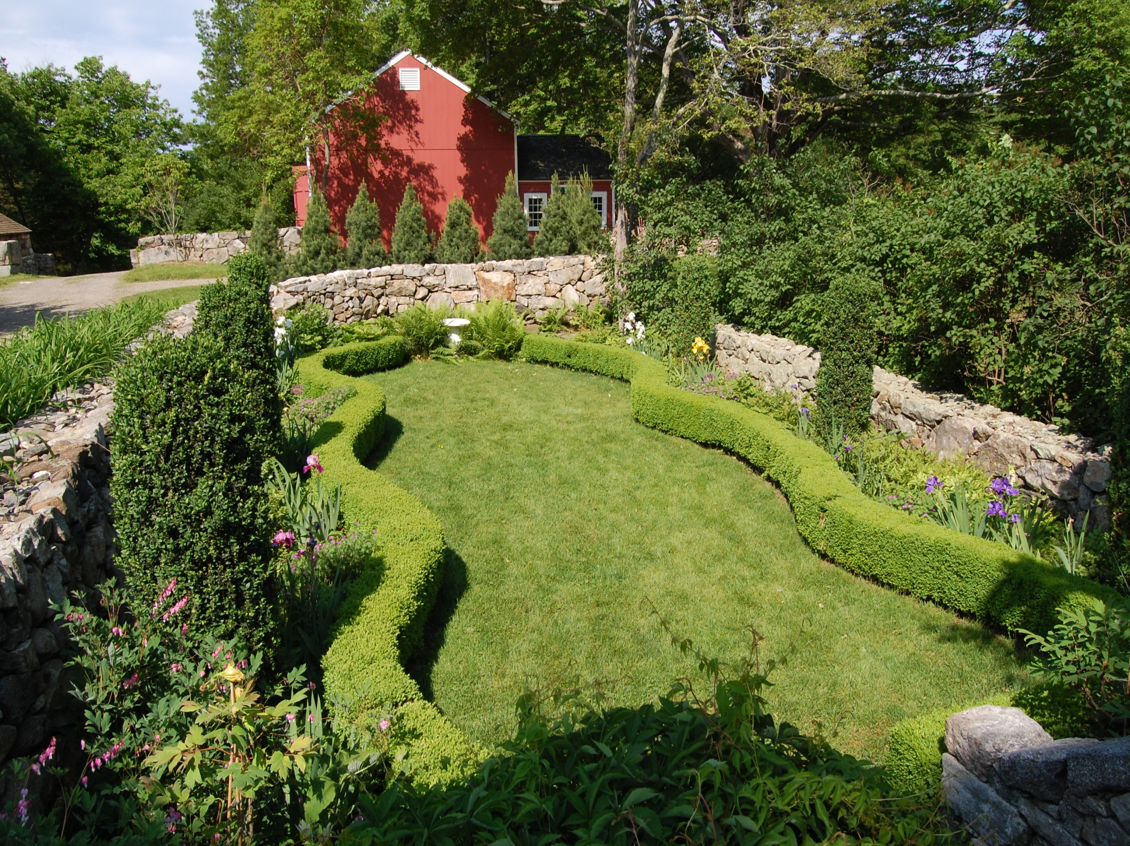
Notes:
The Weir Gardens

Slide 35
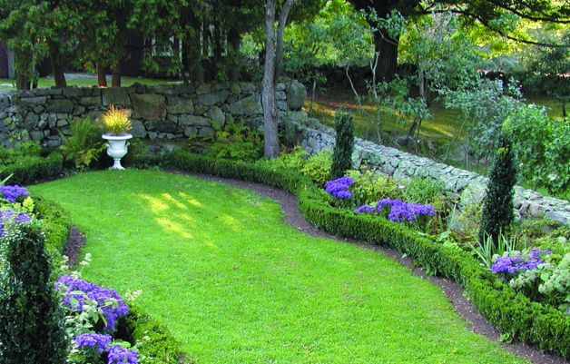
Notes:
The Weir Gardens

Slide 36
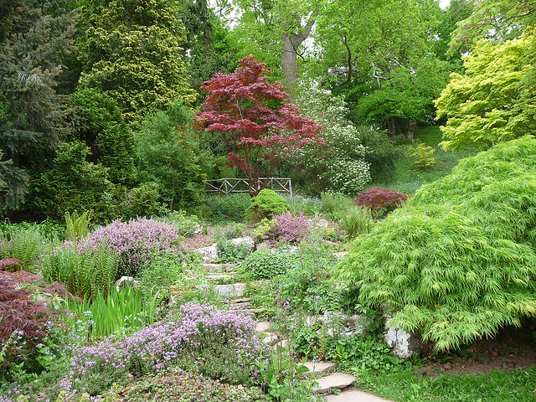
Notes:
The Weir Gardens

Slide 37
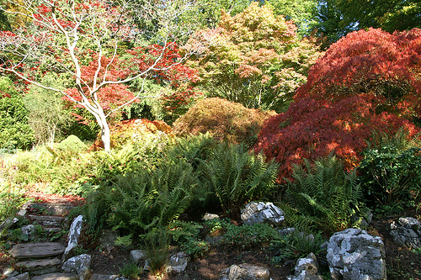
Notes:
The Weir Gardens

Slide 38
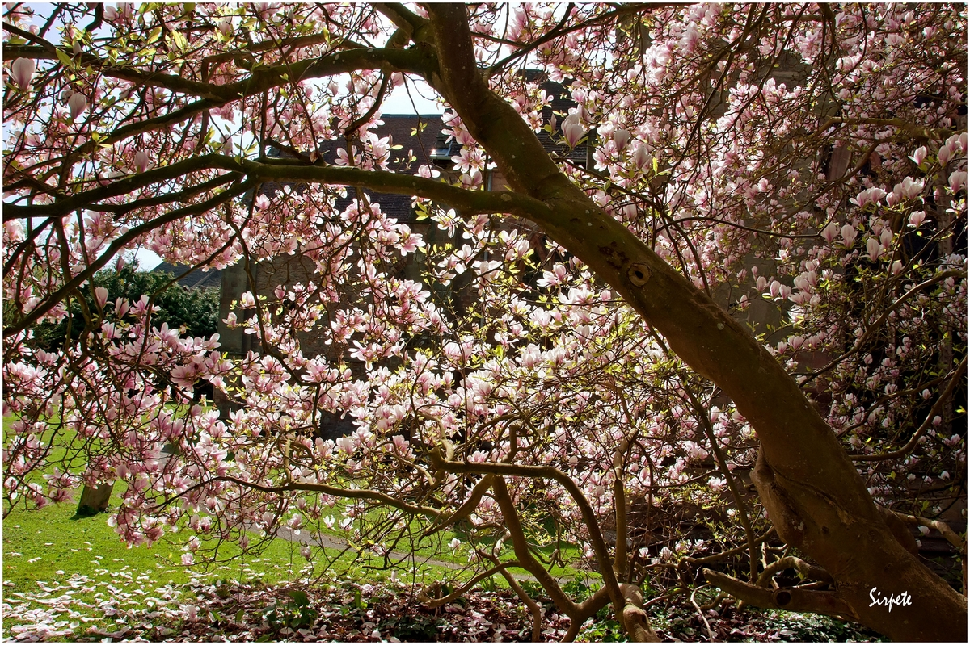
Notes:
The Weir Gardens

Slide 39
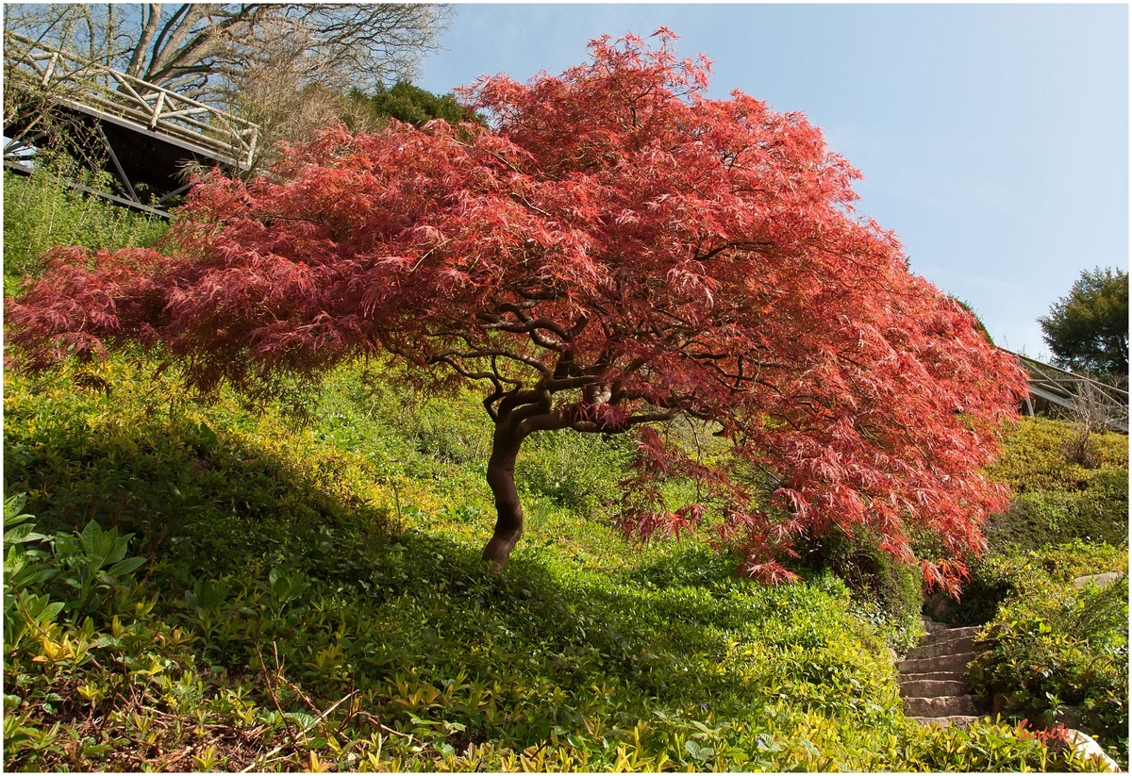
Notes:
The Weir Gardens

Slide 40
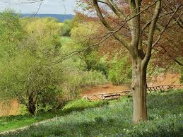
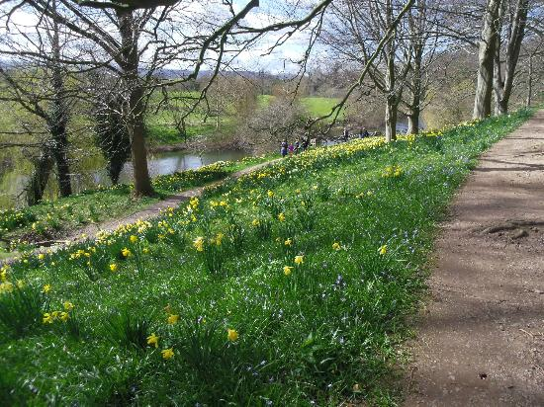
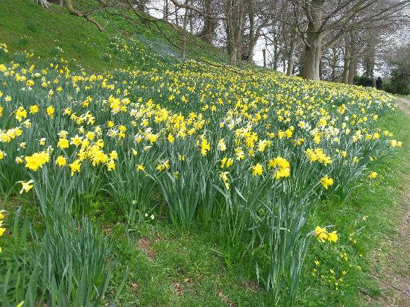
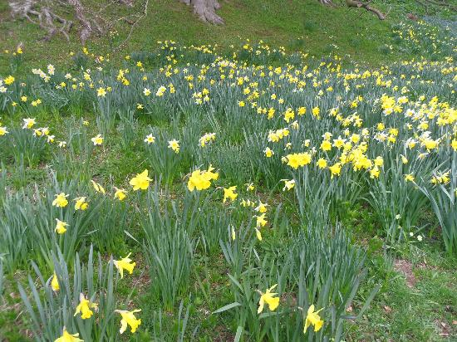
Notes:
The Weir Gardens

Slide 41
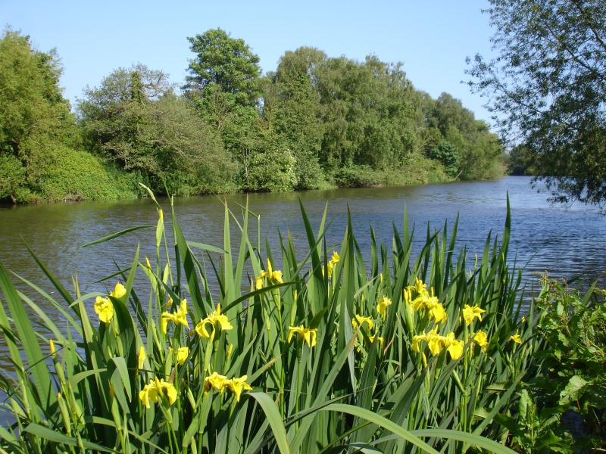
Notes:
The Weir Gardens

Slide 42
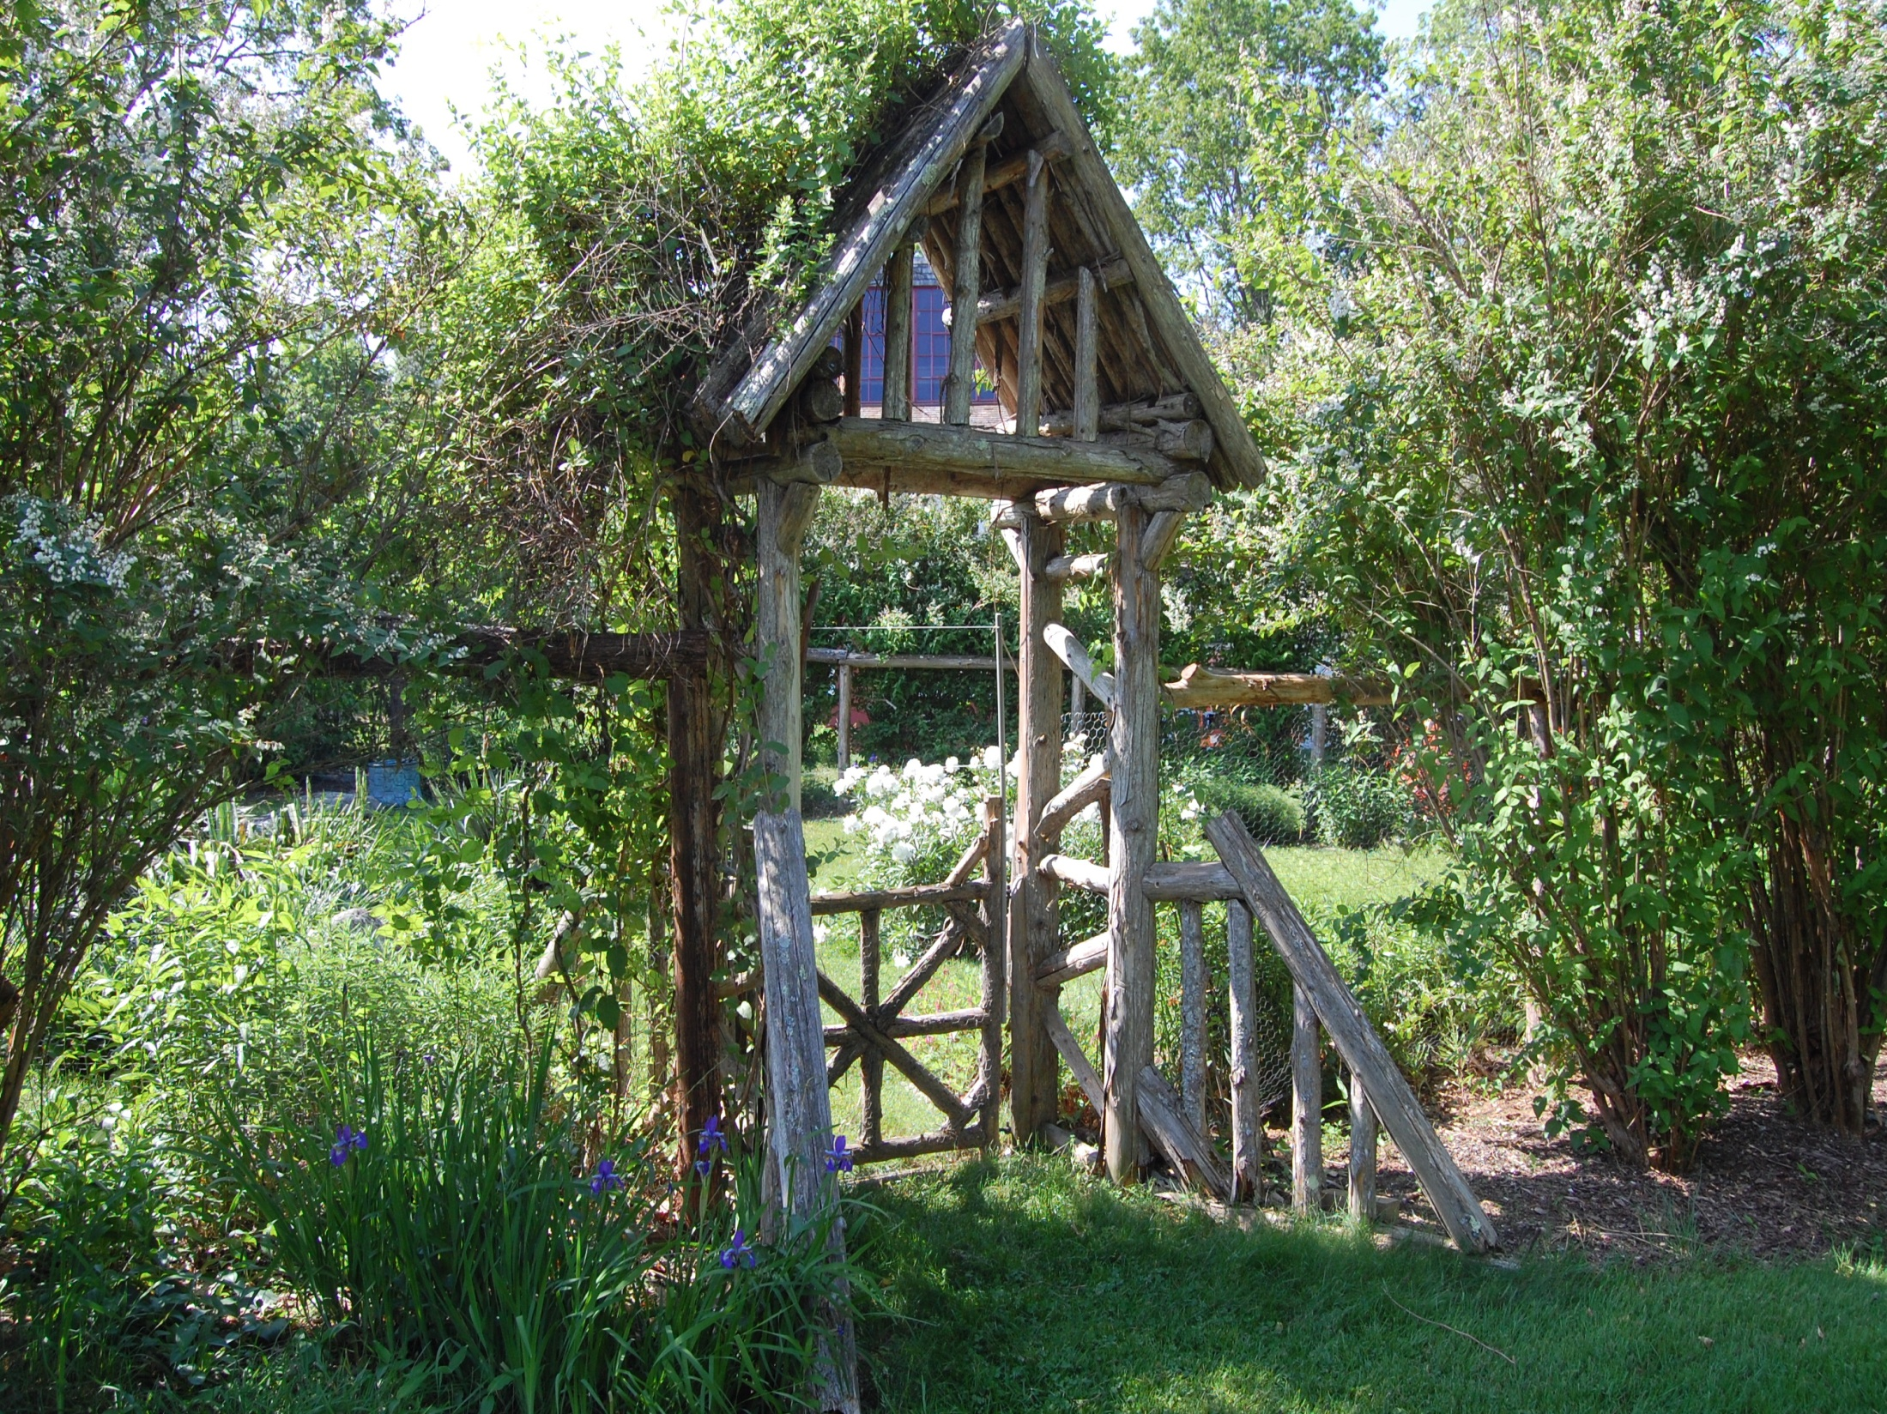
Notes:
Weir Farm Secret Garden`.-ji

Slide 43
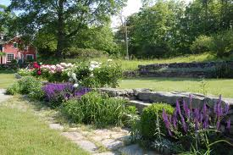
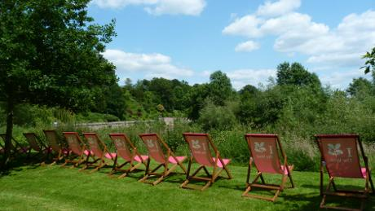
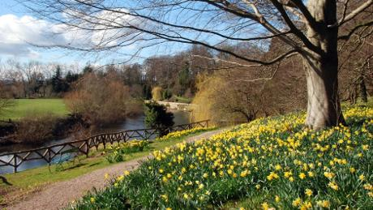
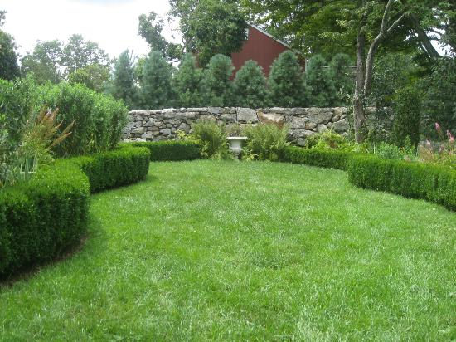
Notes:
Weir Farm Terraced Garden

Slide 44
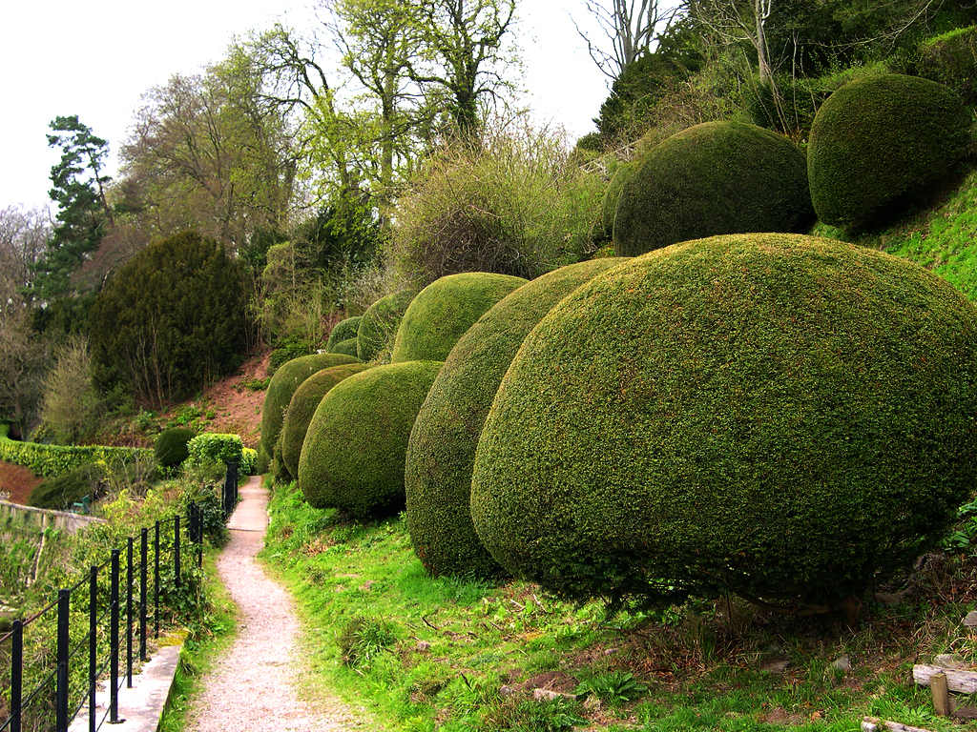
Notes:
The Weir Farm.-

Slide 45
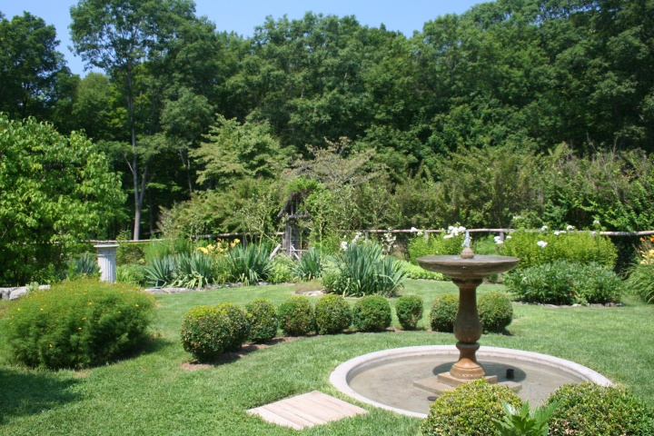
Notes:
The Weir Farm.-Inside the Secret Garden

Slide 46
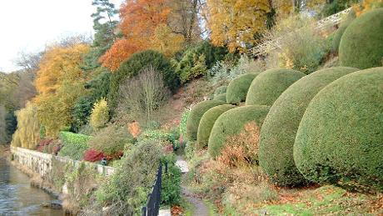



Notes:
The Weir Farm.-Inside the Secret Garden

Slide 47

Notes:
The Weir Farm.-Inside the Secret Garden

Slide 48

Notes:
The Weir Farm.-Inside the Secret Garden

Slide 49

Notes:
The Weir Farm.-Inside the Secret Garden

Slide 50

Notes:
The Weir Farm.-Inside the Secret Garden

Slide 51
Thorp Perrow Arboretum
Thorp Perrow Arboretum es un (34 hectáreas) de bosque jardín cerca de Bedale en North Yorkshire , Inglaterra .
Originalmente conocido como Thorp , Helewise de Perrow , cerca Ditchingham en Norfolk , era un terrateniente temprano.
Thorp Perrow es considerada como una de las mejores colecciones de árboles y arbustos en el Reino Unido .
El arboreto fue creado por el coronel Sir Leonard Ropner (1895-1977). Comenzó el Arboretum en 1931 y en julio de 2006 los jardines celebraron su 75 aniversario con la plantación del árbol 1750a.

Slide 52
Además de los jardines, fundados por Leonard Ropner, Thorp Perrow también incluye Milbank Pinetum plantado por Lady Augusta Milbank en el siglo XIX y el siglo XVI la primavera de madera.
Thorp Perrow es el hogar de cinco Colecciones de Plantas Nacionales; Tilia (Tilo), Fraxinus (fresno), Cotinus (Arbol de las pelucas), Laburnum ( Luvia de Oro ) y Juglans (nuez).
Thorp Perrow también cuenta con 66 árboles de campeón en su colección.
Thorp Perrow ofrece interés durante todo el año.
En invierno una espectacular exhibición de Hamamelis (hamamelis) y Galanthus (Campanillas) se puede ver.

Slide 53
En la primavera se puede presenciar una de las plantaciones más finos y más extensas de Narciso (narcisos) en el norte de Inglaterra, incluyendo algunas variedades antiguas e inusuales

Slide 54

Notes:
Thorp Perrow Arboretum

Slide 55

Notes:
Thorp Perrow Arboretum

Slide 56

Notes:
Thorp Perrow Arboretum

Slide 57

Notes:
Thorp Perrow Arboretum.-Tilos

Slide 58

Notes:
Thorp Perrow Arboretum

Slide 59

Notes:
Thorp Perrow Arboretum

Slide 60

Notes:
Thorp Perrow Arboretum

Slide 61

Notes:
Thorp Perrow Arboretum

Slide 62

Notes:
Thorp Perrow Arboretum

Slide 63


Notes:
Thorp Perrow Arboretum

Slide 64

Notes:
Thorp Perrow Arboretum

Slide 65

Notes:
Thorp Perrow Arboretum

Slide 66



Notes:
Thorp Perrow Arboretum

Slide 67

Notes:
Thorp Perrow Arboretum

Slide 68

Notes:
Thorp Perrow Arboretum

Slide 69

Notes:
Thorp Perrow Arboretum

Slide 70

Notes:
Thorp Perrow Arboretum

Slide 71




Notes:
Thorp Perrow Arboretum.-Hortensia

Slide 72

Notes:
Thorp Perrow Arboretum

Slide 73

Notes:
Thorp Perrow Arboretum

Slide 74

Notes:
Thorp Perrow Arboretum

Slide 75

Notes:
Thorp Perrow Arboretum

Slide 76

Notes:
Thorp Perrow Arboretum

Slide 77

Notes:
Thorp Perrow Arboretum

Slide 78

Notes:
Thorp Perrow Arboretum

Slide 79

Notes:
Thorp Perrow Arboretum

Slide 80

Notes:
Thorp Perrow Arboretum

Slide 81

Notes:
Thorp Perrow Arboretum

Slide 82

Notes:
Thorp Perrow Arboretum

Slide 83

Notes:
Thorp Perrow Arboretum

Slide 84

Notes:
Thorp Perrow Arboretum

Slide 85
Thorton Hall Gardens.
Thornton Hall es una casa señorial de propiedad privada del siglo XVI (ahora una casa de campo) en la High Coniscliffe, cerca de Darlington , Condado de Durham. Se trata de un antiguo edificio .
La casa fue construida en 1550 por Ralph Talbois. El bloque central a dos aguas de dos plantas más áticos estaba flanqueada originalmente por crosswings dos aguas. El ala derecha se mantiene. El ala izquierda se ha eliminado. Un porche de entrada de dos pisos lleva off centre un parapeto asediado.

Slide 86
El último de los Talbois murió en 1606.
Hacia 1630 la mansión había pasado a Henry Bowes, el sheriff de Newcastle.
Se añadió el rango trasero en 1630 por Sir Francis Bowes que era alto sheriff de Northumberland en 1664 y que fue condenado por su parte en la Guerra Civil inglesa y fue obligado a componer para la devolución de sus bienes confiscados. Elizabeth Bowes heredera de la propiedad se casó Rev Robert Croft que era el dueño en 1834.
Los actuales propietarios de Miss y Mister Manners de modales Farms Ltd han restaurado el jardín medieval dos acres que se ha abierto al público.

Slide 87

Notes:
Thorton Hall Gardens

Slide 88

Notes:
Thorton Hall Gardens

Slide 89

Notes:
Thorton Hall Gardens

Slide 90

Notes:
Thorton Hall Gardens

Slide 91

Notes:
Thorton Hall Gardens

Slide 92

Notes:
Thorton Hall Gardens

Slide 93

Notes:
Thorton Hall Gardens

Slide 94

Notes:
Thorton Hall Gardens

Slide 95

Notes:
Thorton Hall Gardens

Slide 96

Notes:
Thorton Hall Gardens

Slide 97

Notes:
Thorton Hall Gardens

Slide 98

Notes:
Thorton Hall Gardens

Slide 99

Notes:
Thorton Hall Gardens

Slide 100

Notes:
Thorton Hall Gardens

Slide 101

Notes:
Thorton Hall Gardens

Slide 102

Notes:
Thorton Hall Gardens

Slide 103

Notes:
Thorton Hall Gardens

Slide 104

Notes:
Thorton Hall Gardens

Slide 105




